Slide 1


Вовлечение детей к чтению
Южный федеральный университет (ЮФУ)
Издательство ЭКСМО
Заказная разработка
Notes:
В презентации вы можете использовать любой дизайн, который вам нравится. Шаблон предназначен для копирования!
При необходимости любой слайд можно разбить на два и более.
На титульном слайде укажите:
- название вашего проекта
- ваш вуз (принятая аббревиатура)
- название компании, чью задачу вы решаете
- полное название задачи
Этот шаблон создан для команд с заказной разработкой. Это значит, что шаблон подходит для команд, которые работают над задачами из Банка задач или над задачами от отраслевых партнеров своих вузов. Если ваша команда придумала проектную идею самостоятельно и конкретного заказчика у вас нет, воспользуйтесь другим шаблоном Шаблон К1 Инициативная

Slide 2



О ЗАКАЗЧИКЕ
Заказчик - издательский холдинг «Эксмо-АСТ» — лидер российского книжного рынка, его доля составляет 30% от всего объема издательской отрасли страны.
Холдинг был создан в 2012 году и сегодня объединяет издательские группы «Эксмо» и «АСТ-Азбука», книжный интернет-магазин Book24.ru, объединенную розничную сеть «Читай-город — Буквоед».
Также в контур его бизнеса входят группа компаний «Литрес» и издательство «МИФ».
Официальный сайт издательства: https://eksmo.ru/
Notes:
Какую задачу вы решаете?
если вы решаете задачу из Банка задач, сделайте краткое описание в несколько предложений: какая проблема решается, кто будет пользоваться решением, что ожидает заказчик; задача должна иметь точно такое же название, как на платформе — иначе могут возникнуть технические трудности
если вы работаете над задачей не из Банка задач, также должно быть понятно, какая проблема решается, кто будет пользоваться решением, что ожидает заказчик; название задачи должно отражать её суть
Чем занимается компания-заказчик, в связи с чем у нее возникла задача, в чём важность / актуальность этой задачи, как будут использоваться результаты

Slide 3


О задаче
Издательством поставлена важнейшая задача –
найти новаторские, креативные, а главное действенные решения по вовлечению детей к чтению,
так как на данный период, проблема отсутствия интереса к чтению у детей, является глобальной и нерешенной.
Необходимо подходить к решению комплексно, ведь эту задачу невозможно решить за один год. В планах заказчика апробировать получившиеся идеи в нашем регионе, а в дальнейшем внедрить их в большинстве других регионов.
Notes:
Какую задачу вы решаете?
если вы решаете задачу из Банка задач, сделайте краткое описание в несколько предложений: какая проблема решается, кто будет пользоваться решением, что ожидает заказчик; задача должна иметь точно такое же название, как на платформе — иначе могут возникнуть технические трудности
если вы работаете над задачей не из Банка задач, также должно быть понятно, какая проблема решается, кто будет пользоваться решением, что ожидает заказчик; название задачи должно отражать её суть
Чем занимается компания-заказчик, в связи с чем у нее возникла задача, в чём важность / актуальность этой задачи, как будут использоваться результаты

Slide 4


пользователи заказчика
Государство
министерство просвещения ​
Авторы​
Школы ​
Родители​
Дети
Notes:
Заказчик не обязательно является конечным пользователем вашего решения. Например, если вы разрабатываете товары и услуги для определённых групп населения (например, линейку детской одежды, интерфейсные решения для слабовидящих и так далее).
Если это ваш случай, опишите, какие особенности заказчика необходимо учитывать при разработке вашего решения. Не ограничивайтесь демографическими характеристиками типа возраста, пола и места проживания. Можно указать навыки, физические ограничения, культурные особенности, образование и так далее и как вы их будете учитывать.

Slide 5



Пожелания заказчика
Заказчику хочется не просто пробудить интерес к чтению у детей, а добиться целого культурного движения, на котором будет строиться будущее поколение.
Масштабирование
Комплексный подход
Свежие идеи
Думать не о материальной выгоде, а о будущем нации
Работа не только с детьми, но и их родителями
Добиться не просто интереса к чтению, а формирование сообщества
Notes:
В какой форме заказчик ждет результата? Например, сайт или приложение, техническая документация, чертежи и визуализации, прототип изделия, что-то иное в зависимости от типа проекта.
Какие технические, экономические и этические ограничения необходимо учитывать при решении задачи? С какими системами заказчика придется работать? Например, специфическое ПО или оборудование, бюджет на разработку, требование к стоимости и обслуживанию изделия, требования к экологичности изделия или упаковки и так далее в зависимости от типа проекта.

Slide 6

Как уже решается проблема
проведение читательских форумов (нерегулярны)
проведение литературных викторин, олимпиад, конкурсов
книжный клуб "Знал Шагал" (Ростов/Москва)
различные кружки в библиотеках
Notes:
В случае с заказной разработкой под аналогами чаще всего подразумевается те способы, которыми проблема решается сейчас.
Как и с остальными слайдами, мы не ограничиваем вас в шаблоне. Вы можете изложить результаты в виде сравнительной таблицы, где ваш проект сравнивается с аналогичными по каким-то параметрам или свойствам. Главное, чтобы было понятно, чем ваш проект отличается от аналогов, в чем превосходит их и как это помогает решать заявленную проблему.

Slide 7
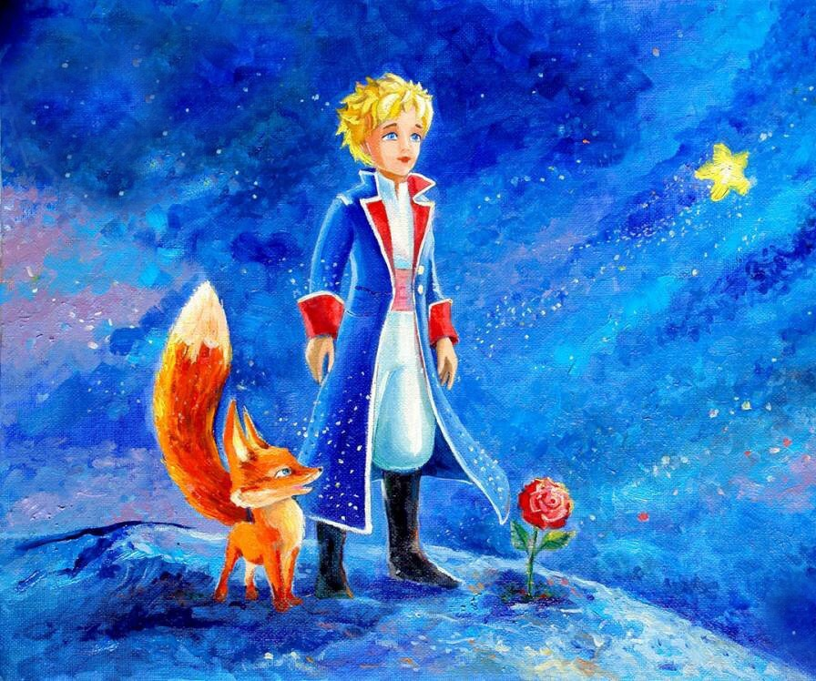

Решение
К концу интенсива мы планируем предоставить заказчику прототип квест-игры по мотивам литературных произведений, в собственном квест-пространстве.
Создать свое книжное движение.
Notes:
Чего вы собираетесь достичь к концу интенсива (за 3 месяца работы). Какую версию решения или прототип вы сможете сделать, чтобы он решал проблему заказчика минимально необходимым для этого способом?
Какие ключевые подзадачи вы видите на следующий месяц?

Slide 8
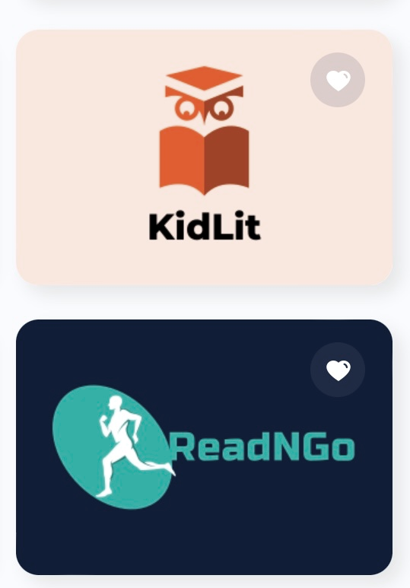
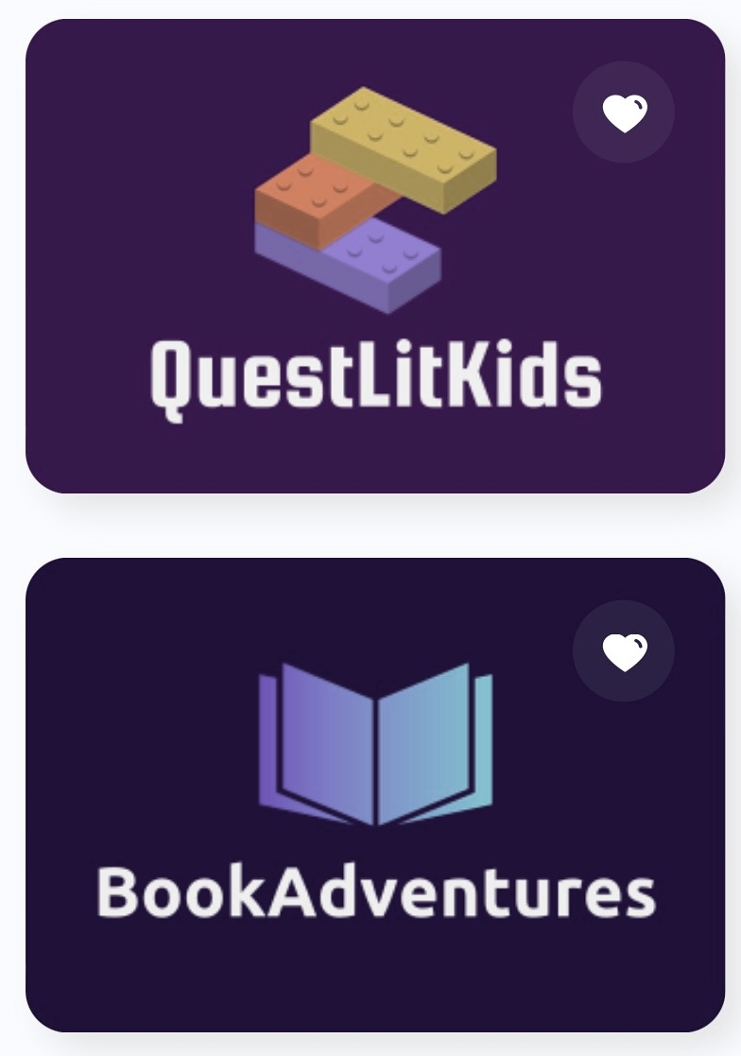
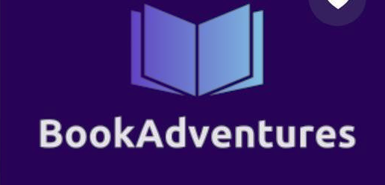


Наши ближайшие шаги:
анализ существующих книжных клубов и квестов
согласование с заказчиком
тестирование первого прототипа с детьми
Notes:
Чего вы собираетесь достичь к концу интенсива (за 3 месяца работы). Какую версию решения или прототип вы сможете сделать, чтобы он решал проблему заказчика минимально необходимым для этого способом?
Какие ключевые подзадачи вы видите на следующий месяц?

Slide 9

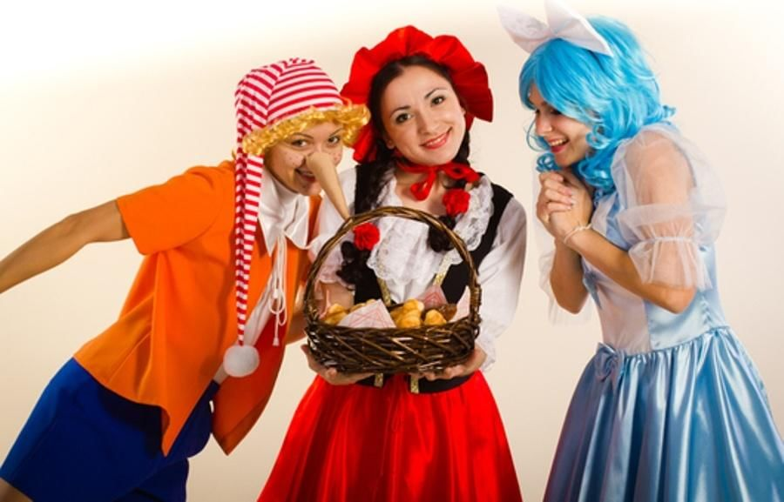


Выход на Рынок
Аренда помещения
(не менее 40 кв.м)
ЗАТРАТЫ НА РЕАЛИЗАЦИЮ КВЕСТА
(сценарист, режиссер, звукорежиссер, аниматоры/ актеры
Расходные материалы, (атрибутика, наградные материалы и подарки по прохождению квеста для участников)
Notes:
Экономический эффект от внедрения решения: экономия или рост (гипотезы)

Slide 10
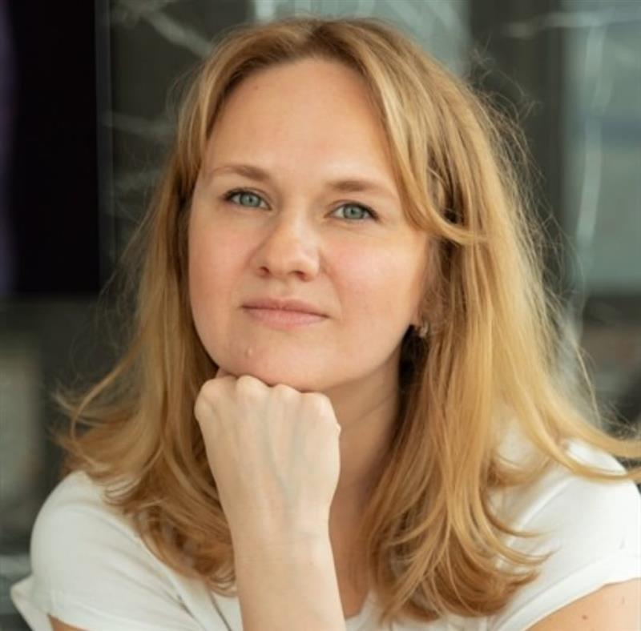
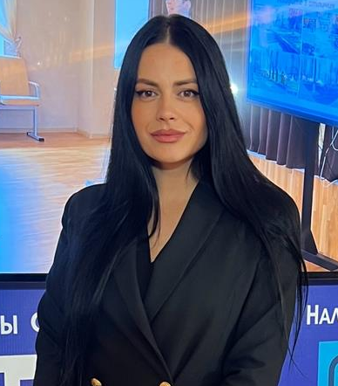

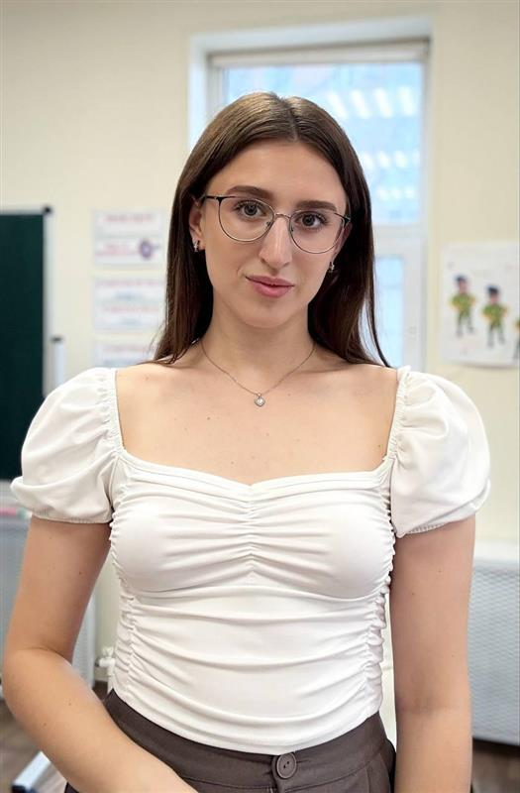
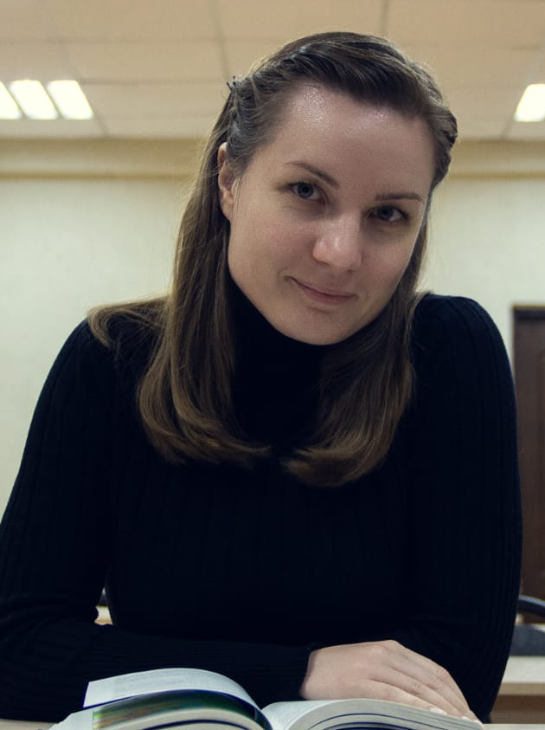
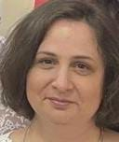

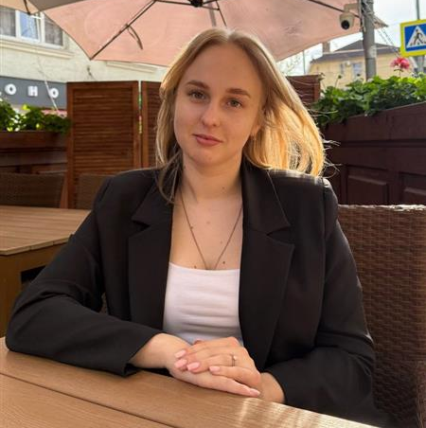
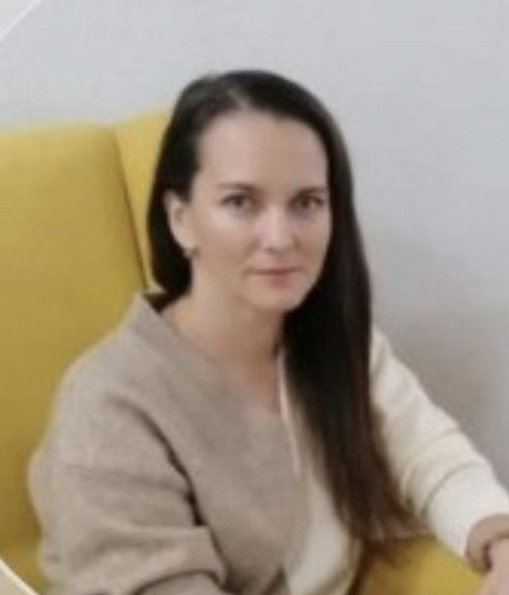
Команда
Санникова Анна – лидер/ спикер
Галкина Ольга – координатор/ спикер
Герасина Вероника - исследователь/ аналитик
Комарова Вероника - исследователь/ аналитик
Быкадорова Ольга – исследователь/ аналитик
Соловьева Анастасия /наставник
Чернова Анастасия /наставник
Ясинская Мария - исследователь/ аналитик
Стешенко Анастасия – реализатор/ исследователь
Notes:
Слайд с командой — это ваш способ представиться.
Обычно здесь размещают фотографии, указывают, как кого зовут, должность в проекте
Уместно рассказать о каких-то компетенциях и достижениях (если они у вас есть). Главное, чтобы эти они имели отношение к тому, что вы делаете.
Например, в вашей команде есть участник, который помимо прочего работает фитнес-тренером. Если ваш проект связан, например, со спортивным питанием или мобильным приложением для спортсменов, то это большой плюс. Если же проект связан с компьютерным зрением или вы разрабатываете компьютерную игру — это не имеет значение и лучше этот факт опустить.
Но ни в коем случае ничего не придумывайте и не вводите ваших зрителей в заблуждение!
Если ваша задача получена от компании, которая работает с вашим вузом или Университетом 2035, то задачи изначально подобраны так, чтобы их могли решить студенты в течение 2-3 месяцев. Таким образом, вам не нужно доказывать, что вы способны решить задачу — мы и так это знаем.

Slide 11

Вопросы к экспертам
Кого еще, по Вашему мнению, следует привлечь к пользователям?
Нужно ли делать массовость данного проекта или уходить в более узкий формат (работа в небольших группах, но более эффективно и на разных площадках)?
Есть ли у вас понимание/ идеи, как и чем вызвать интерес детей (и не только) к чтению книг?

